Slide 1
Matematica per la Logistica
Raffaele Pesenti

Slide 2
Indice
Logistica
Scorte
Decision Making
  Dimensionamento scorte singolo periodo
  Limiti dei modelli matematici
EOQ

Slide 3
Logistica

Slide 4
Struttura classica di un’azienda

Slide 5
Flusso delle informazioni
Notes:
I modelli precedenti sono rappresentazioni di aziende relativamente semplici. Ad esempio non è prevista l’assistenza al cliente o la gestione della logistica inversa.
Il secondo schema rappresenta in dettaglio solo le funzioni legate in senso stretto alla logistica.

Slide 6
Cosa è la logistica?
Insieme delle attività gestionali relative all’intero processo che regola il flusso e l’immagazzinamento delle materie prime, semilavorati e dei prodotti finiti.
Convenzionalmente la catena logistica viene suddivisa in:
  materials management (logistica interna),
  distribuzione fisica (logistica esterna),
  logistica inversa (reverse logistics).
Notes:
La catena logistica classicamente comprende due tipologie di canali logistici (strutture e flussi di materiali e di informazioni):
i “canali di fornitura” dalle fonti di approvvigionamento dei materiali ai centri di produzione dell’azienda;
i “canali distributivi” dai centri di produzione dell’azienda ai clienti.
La “vita” di un prodotto, da un punto di vista logistico, non termina però sempre con la sua acquisizione da parte del cliente (finale).
È opportuno quindi considerare conclusa la supply chain solo al momento della collocazione finale del prodotto (in quanto tale):
la catena logistica deve comprende dunque anche la “logistica inversa” (reverse logistics).

Slide 7
fornitori
materials management - logistica interna
produzione
magazzino prodotti finiti
centri distribuzione
canali di distribuzione
distribuzione fisica -
logistica esterna o
d’uscita
reverse logistics -
logistica inversa
cliente finale
canali di raccolta
riuso, riciclo,
recupero di materia prima,
recupero di energia

Slide 8
Visione integrata della logistica
In logistica si ritiene che tutte le principali funzioni debbano essere ottimizzate in modo integrato e non ottimizzate separatamente.
In particolare tutte le seguenti funzioni dovrebbero essere considerate:
  trasporto
  immagazzinamento
  movimentazione materiali
  imballaggio
  flusso informazioni
  servizio al cliente
  locazione impianti
Notes:
Nella progettazione di un prodottosi si deve tenere conto di tutte le fasi del ciclo di vita del prodotto.
Caso estremo è il design to disassemble dove si progetta tenendo conto che alla fine del suo ciclo il prodotto sarà disassemblato per recuperare il materiale

Slide 9
Scorte
Notes:
che cosa sono?
perché tenere delle scorte?
come gestirle?
quanto ordinare?
quando ordinare?

Slide 10
Scorte
Che cosa sono?
sono i materiali all’interno del processo logistico produttivo (che aspettano di essere utilizzati, lavorati, assemblati, distribuiti, venduti, adoperati, consumati, ecc.).
In pratica qualunque cosa:
  materie prime;
  semilavorati, componenti, subassemblati;
  work in process*;
  prodotti finiti.
* WIP - scorte presenti/caricate nei reparti produttivi in attesa di lavorazione (o in lavorazione), non caricate nelle scorte a magazzino

Slide 11
Ragioni delle scorte
Perché tenere delle scorte?
motivo ‘‘transazionale’’
  ridurre i costi fissi (es. di trasporto), economie di scala: i costi sono meno che proporzionali alla quantità;
motivo ‘‘precauzionale’’ e/o di “smoothing”
  garanzie contro le incertezze dei fornitori, dei trasporti, della produzione, del mercato in sostanza le scorte ‘‘disaccoppiano’’ processi contigui cioè ne riducono la mutua influenza e ne facilitano la gestione - caso particolare scorta stagionale;
motivo ‘‘speculativo’’
  aumenti di valore o di costo attesi o previsti;

Slide 12
Ragioni delle scorte
altro
  scorte viggianti o pipeline: dovute ai tempi non nulli di trasporto;
  scorte logistiche: dovute a meccanismi strutturali della catena logistica, e.g., dimensione minima lotto acquistabile, garanzia copertura di un certo intervallo di tempo dei fabbisogni - scorte da lotto;
  scorte di fine vita del prodotto (all-time stock): scorte create in vista della sospensione della produzione di un bene;
  scorte da costi di controllo: dovute a costi di controllo del magazzino superiori a quelle delle scorte.

Slide 13
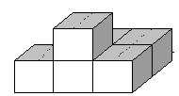
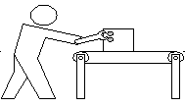
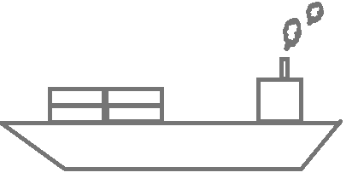
Esempio
semi-finished
goods warehouse
raw materials warehouse
finished goods
warehouse
raw materials warehouse
processing
processing
WIP
non-serviceable goods
warehouse
re-processing
disposal
stocks in transit
demand

Slide 14
Costi delle scorte
Perché non tenere delle scorte?
le scorte non producono valore aggiunto e costano
le scorte comportano dei costi che vanno oltre specifico costo di acquisto della merce considerata

Slide 15
Classificazione dei costi
costi fissi: costi pressoché indipendenti dal volume delle attività;
costi variabili: costi funzione del volume delle attività, in prima approssimazione proporzionali;
costi diretti: costi direttamente associabili ad uno specifico prodotto
costi indiretti: costi non direttamente associabili ad un singolo prodotto
Tali costi sono ortogonali, quelli indiretti sono spesso difficilmente valutabili.

Slide 16
Modellamento dei costi
I costi delle scorte vengono modellati i tre grandi famiglie
costo di mantenimento;
costo di rifornimento;
costo di penuria.

Slide 17
Costo di mantenimento
Costo di mantenimento:
modella tutti quei costi legati alla presenza di merci in magazzino
  oneri finanziari ;
  costi di opportunità;
  oneri da rischio;
  costi assicurativi;
  costi di immagazzinamento;
  costi gestionali.
In generale dipende dal livello delle scorte e dal loro tempo di permanenza in magazzino: costo variabile (in genere stimato intorno al 10-20% del valore della merce l’anno)

Slide 18
Costo di rifornimento
Costo di rifornimento (anche d’ordine):
modella tutti quei costi legati all’emissione e all’esecuzione di un ordine di rifornimento
  costi personale;
  costi accessori (stampati, ammortamento impianti usati);
  costi trasporto;
  costi acquisto*.
In generale è ritenuto avere una componente fissa e una variabile proporzionale alle dimensioni dell’ordine (se vengono considerati i costi di acquisto)
*in letteratura e in pratica non c’è accordo completo, ma è comunque indifferente.

Slide 19
Costo di penuria
Costo di penuria:
quantifica economicamente le motivazioni di mantenimento di scorte
  rischio di rottura di scorta;
  blocco della produzione, mancata vendita, disaffezione del cliente, ecc....
Il costo di penuria è ritenuto variabile proporzionale a:
  quantità non soddisfatta se vi è mancata vendita (lost-sales);
  quantità non soddisfatta e tempo di attesa se è possibile una consegna in ritardo (back-order).

Slide 20
Osservazione
scorte eccessive inducono
  oneri economici,
  spreco risorse;
scorte ridotte inducono
  disequilibrio nel ciclo produttivo,
  impossibilità di rispondere alla domanda del cliente.
La gestione ottimale del magazzino risponde ad esigenze strategico-tattiche fondamentali per una azienda.

Slide 21
Interdipendenza dei costi
Nella catena logistica:
il costo di ordine è legato alle relazioni tra magazzino e fornitore;
il costo di penuria è legato alle relazioni tra magazzino e cliente;
ridurre le scorte riduce i costi di mantenimento, ma aumenta i costi di ordine e penuria, viceversa scorte più elevate aumentano i costi di mantenimento, ma riducono quelli di rifornimento e di penuria.
Suppliers
Warehouse
Customers
…
…

Slide 22
Conseguenze
Si può cercare di tenere le scorte al minimo, o non tenerne addirittura, per abbattere i costi di mantenimento?
  obiettivo scorte zero
Solo con un integrazione con clienti e fornitori in modo da ridurre aleatorietà e abbattere costi di ordine e di penuria, in modo da effettuare i rifornimenti solo quando il materiale dev’essere adoperato.
  Just-In-Time (JIT)

Slide 23
Equilibrio dei costi
Non sempre l’obiettivo scorte zero è raggiungibile:
tenere delle scorte è spesso inevitabile, si deve fare nel modo meno oneroso, quindi ....
si tratta di trovare il punto di equilibrio più conveniente

Slide 24
Decision making
Notes:
che cosa sono?
perché tenere delle scorte?
come gestirle?
quanto ordinare?
quando ordinare?

Slide 25
Come si prende una decisione?
tunnel effect, illusion of control
sometimes good for strategic decisions
everyone can make GBDM
gut based decision making
too optimistic/pessimistic
creative, heuristic, life-saving
big data - machine learning - ...
best DM, most of the times, above for operative decisions
some skills are needed
data (and logic) driven decision making
matemathical modelling
Notes:
Ludopatia

Slide 26
Come si affronta un problema?
problema reale
implementazione
modello e
raccolta dati
validazione
risoluzione
problema matematico
soluzione matematica
Il processo di risoluzione matematica:
utilizza strumenti formali “coerenti” e non ambigui,
non richiede di intervenire sul sistema,
permette di effettuare, anche in parallelo, l’analisi di più scenari

Slide 27
Regole pratiche
Nell’affrontare un problema di gestione di scorte si deve:
  individuare gli attori decisionali coinvolti, anche a monte e a valle della della catena logistica (e.g., responsabile magazzino, rappresentanti fornitori, responsabile produzione);
  determinare potere decisionale degli stessi;
  determinare le componenti del costo;
  determinare i vincoli;
  determinare eventuali stocasticità.
Per ognuno dei suddetti elementi si devono inoltre determinare le componenti realmente significative.

Slide 28
Dimensionamento scorte singolo periodo
Notes:
che cosa sono?
perché tenere delle scorte?
come gestirle?
quanto ordinare?
quando ordinare?

Slide 29
Problema
Dimensionamento scorte singolo periodo
  Quanta merce (dimensione del lotto) comprare per rispondere ad una domanda stocastica su un singolo periodo e massimizzare il guadagna.
Notes:
Quanta benzina acquisto?

Slide 30
Modello
singolo decisore
variabili decisionali:
  quantità ordinata (dimensione del lotto);
obiettivo:
  massimizzare il guadagno;
dati:
  costi, ricavi, domanda, scorte iniziali;
disturbo:
  stocasticità della domanda cumulata fine periodo.

Slide 31
Modello: ipotesi sui dati
orizzonte: singolo periodo T;
domanda stocastica:
  complessiva nel periodo: D;
lead time nullo;
scorta iniziale: I;
costi:
  costo fisso per ordine: K,
  costo variabile per ordine: c,
  costo penuria: p,
  costo mantenimento: h;
ricavo unitario B.

Slide 32
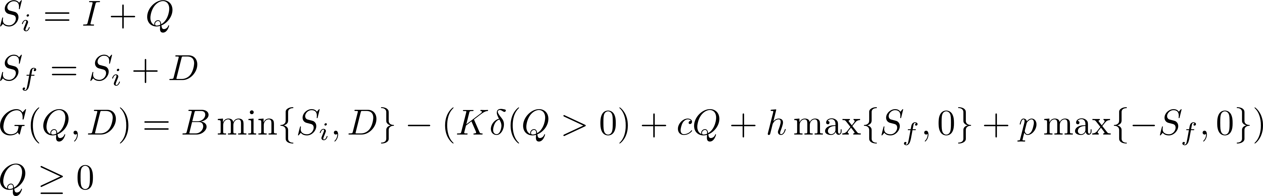
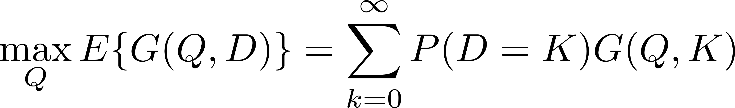
Modello
obiettivo:
  poiché il guadagno nel periodo risulta essere in funzione della domanda stocastica D
  l’obiettivo da minimizzare è il valore atteso del guadagno
  soluzione con supporto di sw.
Notes:
Siamo sicuri del valore atteso

Slide 33
Limiti dei modelli matematici
Notes:
che cosa sono?
perché tenere delle scorte?
come gestirle?
quanto ordinare?
quando ordinare?

Slide 34
Esempio
  Si consideri il seguente banale problema decisionale:
  Date le attuali previsioni del tempo, vale la pena prendere l’ombrello?

Slide 35
Costruzione modello
  Attore: il soggetto
  Obiettivo: minimizzare il disagio
  Decisione: prendere o meno l’ombrello
  Parametri: probabilità che piova, misure del disagio nelle differenti stati di natura che si possono verificare.
La decisione è soggetta a rischio, si è in presenza di decisioni mutuamente esclusive, si possono usare gli alberi decisionali

Slide 36
Modello
decisione ottima
piove (p=0,6)
4
ombrello
8
non piove (p= 0,4)
piove (p=0,6)
10
no ombrello
0
non piove (p= 0,4)
decisioni alternative
dati oggettivi sugli stati di natura
dati soggettivi sugli stati di natura

Slide 37
Analisi critica
La qualità delle risposte che si possono ottenere da un modello matematico dipendono da:
  quanto il modello rappresenta correttamente il sistema considerato, e.g., prendere l’ombrello o meno sono le uniche alternative decisionali che si ponevano? Non si può stare a casa?
  la fiducia che si ha nei dati oggettivi, e.g., si è sicuri che, date le previsioni del tempo a disposizione, la probabilità che piova sia del 60%?
  la correttezza delle valutazioni soggettive, e.g., si è sicuri che dovere badare all’ombrello in caso di bel tempo sia due volte più fastidioso che nel caso in cui piova?
Notes:
Poiché spesso non si ha fiducia totale nei dati oggettivi e non si è nemmeno così sicuri sulla qualità dei dati oggettivi, dato un modello, è in generale, opportuno eseguire un’analisi di sensibilità, o se questa non è realizzabile un analisi di scenari. Vedere cioè sotto quali condizioni limite, le scelte alternative risultino indifferenti.
Nel caso dell’esempio, quando la probabilità che piova è circa il 57%, è indifferente la scelta se prendere o meno l’ombrello rispetto all’obiettivo di minimizzare il disagio atteso.

Slide 38
EOQ

Slide 39
EOQ
Modello del lotto economico (Economic Order Quantity):
modello che, basandosi su ipotesi elementari, determina il punto di equilibrio tra costi fissi d’ordine e costi di mantenimento.

Slide 40
Ipotesi
tasso della domanda noto e costante: l;
rotture di scorte non permesse;
lead time nullo;
costi:
  costo fisso per ordine: K,
  costo variabile per ordine: c,
  costo di mantenimento per unità per tempo: h.

Slide 41
Modello
variabili decisionali:
  quantità ordinata (dimensione del lotto): Q,
  intervallo tra due ordini successivi: T.
obiettivo:
  minimizzazione dei costo complessivo per unità di tempo*.
* poiché il problema è su orizzonte temporale infinito non si possono minimizzare i costi totali, si potevano considerare i costi scontati.

Slide 42
Osservazioni
Dati
  la costanza della domanda,
  il costo considerato
  il lead time nullo
allora esiste politica ottima
  in cui vengono ordinate quantità costanti Q* ad intervalli costanti T*;
  Q* deve soddisfare la domanda durante l’intervallo T*;
  gli ordini sono emessi in t=0 e in kT* quanto il magazzino si svuota.

Slide 43
Modello (cont.)
vincolo: λT= Q.
obiettivo:
  poiché il costo per periodo risulta essere
  K + cQ + ∫_{Τ} hI(t)dt = K + cQ + hQT/2
  l’obiettivo da minimizzare è
  G(Q) = (K + cQ)/T + hQ/2 = Kλ/Q + λc + hQ/2

Slide 44
Rappresentazione grafica
l
Q
R
T
istanti di riordino

Slide 45
Soluzione
derivando rispetto a Q
dG(Q)/dQ = -Kλ/Q² + h/2
d²G(Q)/dQ² = 2Kλ/Q³ >0 per Q > 0
G(Q) è una funzione convessa con derivata indipendente dalla componente variabile del costo d’ordine.

Slide 46
Soluzione
G(Q)
hQ/2
Kl/Q
Q*
Q

Slide 47
Soluzione
minimo in
indipendentemente dal prezzo di acquisto della merce

Slide 48
Soluzione
valore ottimo del costo per unità di tempo
NB: all’ottimo, le componenti dovute al costo di mantenimento e al costo fisso d’ordine sono uguali

Slide 49
Domande
i valori ottimi indicati sono spesso irrazionali, di quanto si peggiora facendo arrotondamenti?
cosa succede se ci sono dei vincoli sulle dimensioni dei lotti?
cosa succede se ci sono dei vincoli sugli intervalli di tempo tra due consegne?
cosa succede se la domanda non è nota e costante?
cosa succede se i parametri non sono noti con precisione?

Slide 50
Matematica per la Logistica
Raffaele Pesenti

Slide 51
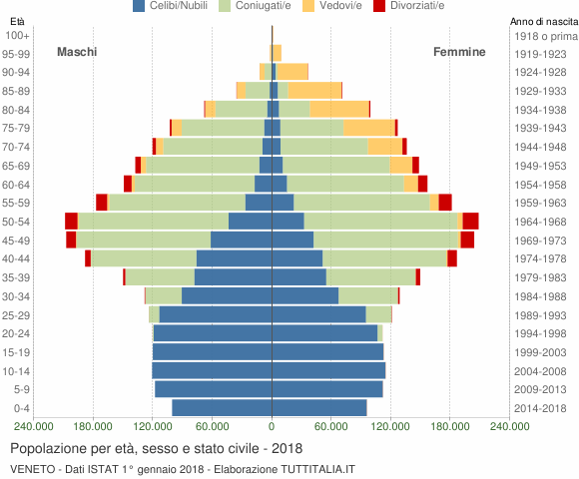
Popolazione del Veneto

